Slide 1
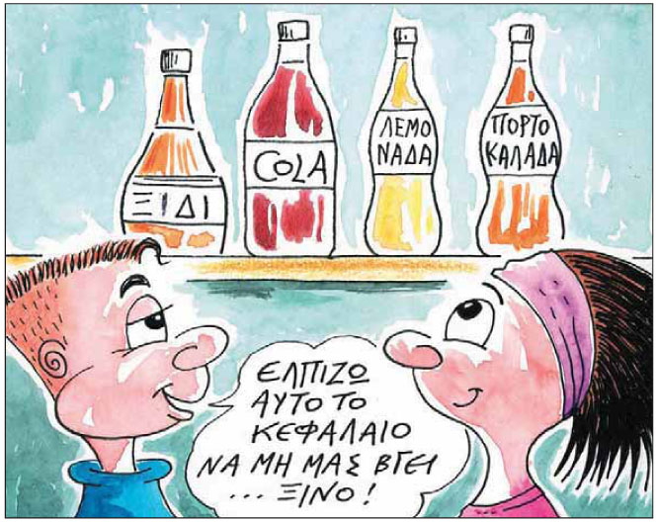
PH ΔΙΑΛΥΜΑΤΩΝ
ΕΠΙΜΕΛΕΙΑ:
ΜΑΡΟΥΣΗ ΒΑΣΙΛΙΚΗ ΠΕ81

Slide 2
ΚΛΙΜΑΚΑ PH
Όπως ο «αριθμός οκτανίου» προσδιορίζει την ποιότητα της βενζίνης, ο «αιματοκρίτης» την ποιότητα του αίματος και τα «μποφόρ» την ένταση του ανέμου έτσι και το ΡΗ είναι ένας αριθμός που εκφράζει πόσο όξινο είναι ένα διάλυμα.

Slide 3
Τα οξέα στην καθημερινότητά μας
Λεμόνι
Ξύδι
Αναψυκτικά του cola
Συσκευασίες χυμών φρούτων

Slide 4
Ας παίξουμε με τα οξέα…
Γεύση;
Ξύδι + μαγειρική σόδα (ανθρακικό άλας);
Ξύδι + τσάι (δείκτης);
Ξύδι + μέταλλα (νόμισμα);

Slide 5
λοιπόν…
Γεύση όξινη
Ξύδι + σόδα CO2
Ξύδι + τσάι αλλαγή χρώματος
Ξύδι + νόμισμα υδρογόνο

Slide 6
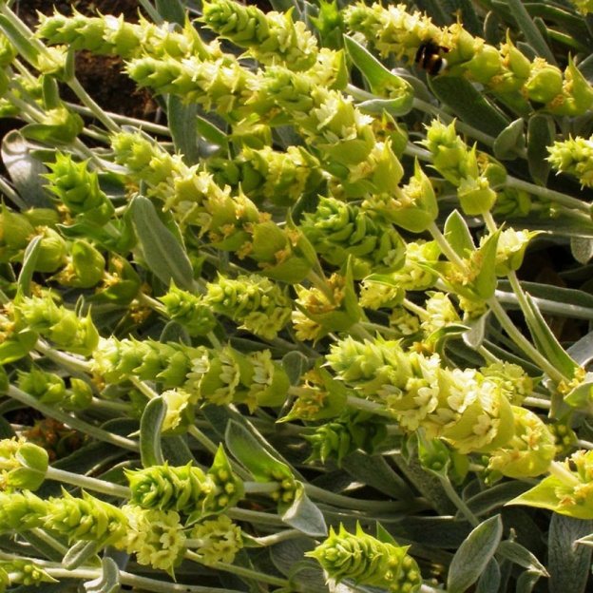
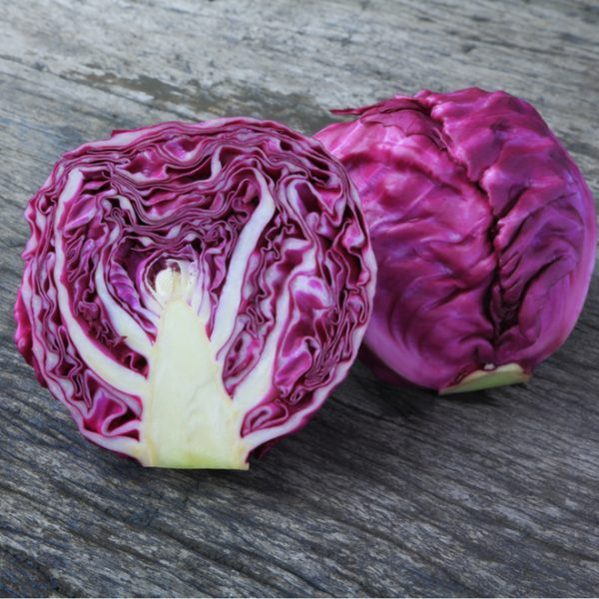
Θα μπορούσαμε να αποκαλέσουμε όλα τα παρακάτω με έναν όρο;
κόκκινο
τριαντάφυλλο
κόκκινο
λάχανο
τσάι
Ναι :…………………………………Δείκτες

Slide 7
Δείκτες
Πρόκειται για χημικές ουσίες οι οποίες αλλάζουν χρώμα όταν τους προσθέσουμε οξέα.

Slide 8
Και λίγη Χημεία…
Οξέα ονομάζονται οι ενώσεις οι οποίες όταν διαλύονται στο νερό δίνουν κατιόντα υδρογόνου, δηλαδή Η⁺¹ .
Όσα περισσότερα κατιόντα υδρογόνου υπάρχουν σε ορισμένο όγκο ενός διαλύματος, τόσο μεγαλύτερη είναι η οξύτητά του.

Slide 9
Για τις βάσεις…;
Βάσεις ονομάζονται οι ενώσεις οι οποίες όταν διαλύονται στο νερό δίνουν ανιόντα υδροξειδίου ΟΗ⁻¹.
Όσα περισσότερα ανιόντα υδροξειδίου υπάρχουν σε ορισμένο όγκο ενός διαλύματος, τόσο πιο βασικό ή αλκαλικό θεωρείται το διάλυμά αυτό.

Slide 10
ΡΗ νερού
Έχει βρεθεί πειραματικά ότι το καθαρό νερό στους 25 οC, ακόμα και όταν δεν περιέχει άλλη διαλυμένη ουσία, περιέχει πάντα έναν μικρό αριθμό Η⁺ σύμφωνα με την εξίσωση:
Η2Ο Η⁺ + ΟΗ⁻ (ανιόντα υδροξειδίου)
Ισχύει : Πλήθος Κατιόντων = Πλήθος ανιόντων
Και: ΡΗ = 7 (ουδέτερο υγρό)
Άρα: Κάθε φορά που προσθέτουμε οξύ σε νερό έχουμε
Η+> ΟΗ- ή ΡΗ<7
Πιο εύκολα…

Slide 11
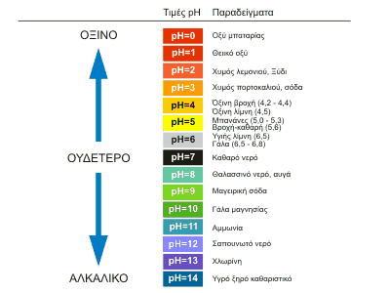
Τιμές …

Slide 12
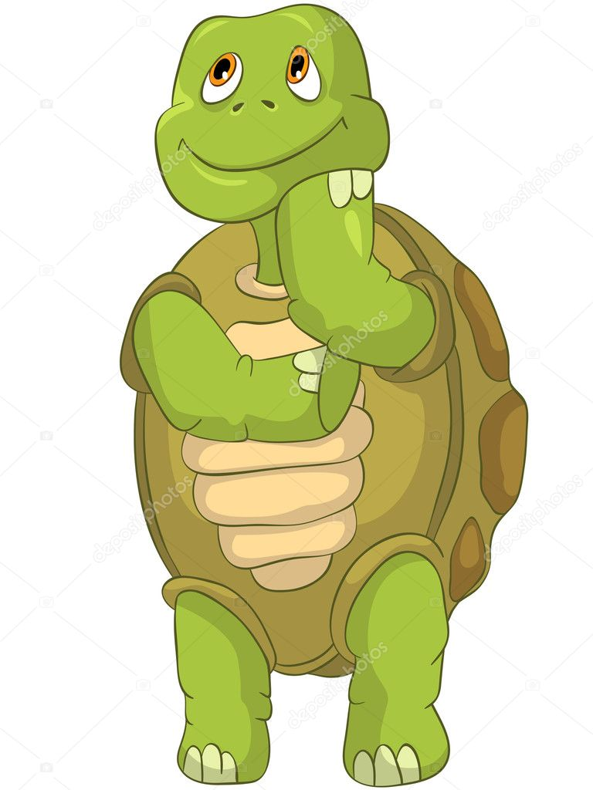
Ας πειραματιστούμε…
Όταν προσθέτουμε νερό (ή οποιοδήποτε άλλο υγρό) σε ένα διάλυμα τότε τι να συμβαίνει άραγε στο ΡΗ;

